Slide 1




Програмування для мобільних платформ
2026
FinTracker
Команда:
Вей Христина
Кривий Максим
Палюх Олег

Slide 2





Що таке FinTracker?
Сучасний Android-додаток для управління особистим та спільним бюджетом. FinTracker допомагає окремим особам та групам відстежувати доходи та витрати, встановлювати ліміти витрат та отримувати чітке уявлення про свої фінансові звички завдяки інтуїтивно зрозумілій візуалізації даних.

Slide 3








Цiль застосунку -
допомогти користувачам :
Контролювати доходи та витрати
Оцінювати витрати в еквіваленті робочого часу
Керувати спільним бюджетом у групах
Встановлювати фінансові ліміти
Аналізувати свої фінансові звички
Мета застосунку — зробити фiнансовий контроль простим, наочним та дисциплiнованим

Slide 4
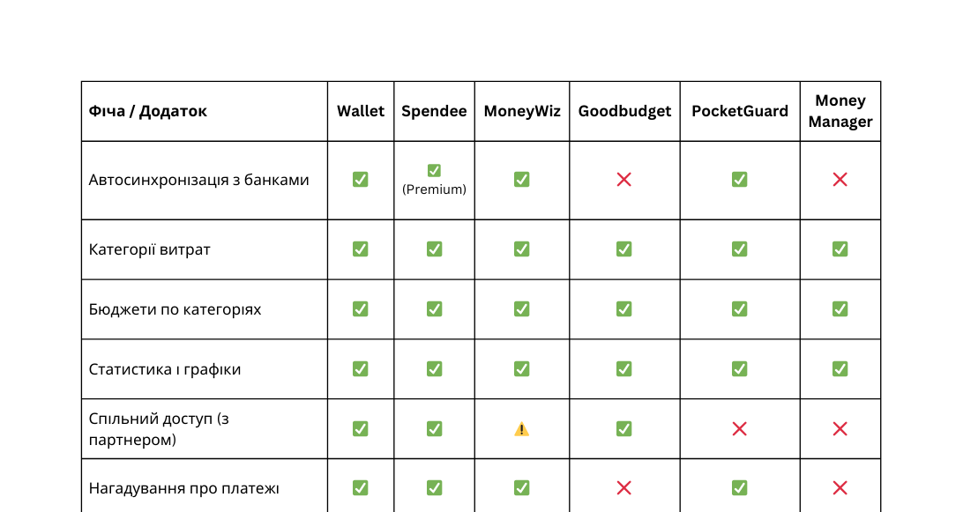
Аналiз конкурентiв

Slide 5






Проблеми, якi вирiшує FinTracker
Відсутність контролю витрат
Перевищення бюджету
Складність ведення спільного бюджету
Немає фінансової дисципліни
Відсутність автоматизації
Непрозора фінансова аналітика

Slide 6


Типи користувачiв
Індивiдуальний
користувач
Адмiнiстратор спiльного рахунку
Учасник спiльного рахунку
Додає учасників
Встановлює персональні або загальні ліміти
Отримує сповіщення про перевищення бюджету
Контролює витрати групи
Поповнює рахунок
Здійснює витрати
Переглядає баланс і ліміти
Не має доступу до налаштувань обмежень
Веде особистий бюджет
Встановлює ліміти для категорій витрат
Аналізує свої фінансові звички
Оцінює покупки у “годинах роботи”

Slide 7

Основні функції
01
04
Автентифікація та авторизація
Управління транзакціями
02
05
Управління рахунками
Спільні рахунки
03
06
Управління тегами
Аналітика

Slide 8


Автентифiкація та авторизацiя
Реєстрація за логіном, паролем та email
Вхід за логіном або email + пароль
Управлiння рахунками
Створення кількох рахунків (картка, готівка, спільний)
Перегляд балансу по кожному рахунку
Встановлення лімітів на рахунок

Slide 9
Управлiння тегами
Створення власних тегів
Встановлення лімітів на конкретні теги
Прив’язка іконок до тегів
Спiльнi рахунки
Запрошення користувачів
Ролі: Адмін / Користувач
Персональні та загальні ліміти
Сповіщення адміна про перевищення

Slide 10



Управлiння транзакцiями
Додавання доходів та витрат
Фіксація: назви, суми, рахунку, тегу, опису, автора
Єдине поле пошуку
Можливість негативного балансу
Автоматичне створення записів через push-сповіщення банку

Slide 11
Аналiтика
Графік витрат з фільтрами
Кругова діаграма за тегами
Фільтрація за:
користувачем
рахунком
датою
тегом
Відображення витрат у годинах роботи

Slide 12

Нефункцiональнi вимоги
Платформа
Архiтектура та технологiї
Android
MVVM архітектура
REST API
HTTPS-з’єднання
Локальне кешування даних
Обробка push-сповіщень
Продуктивнiсть
Плавний рендеринг графіків
Обробка 1000+ транзакцій без затримок
Миттєвий пошук
Безпека
Захищене з'єднання (HTTPS)
Запит дозволу на читання сповіщень із поясненням
Розмежування ролей доступу
Безпечне зберігання паролів

Slide 13



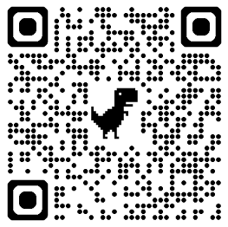

Дякуємо за увагу!
Бiльше документацiї та сам застосунок FinTracker можете знайти у нас в GitHub

